Slide 1
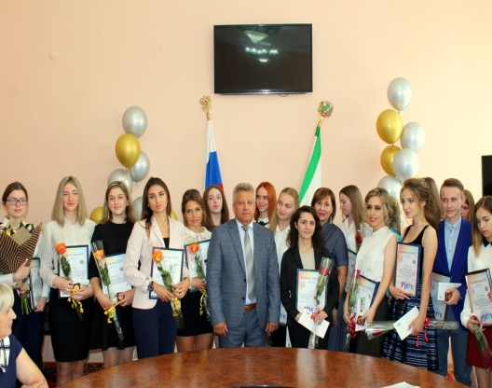
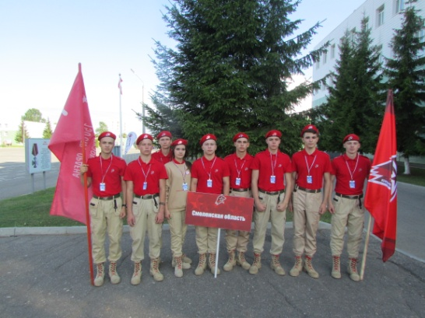
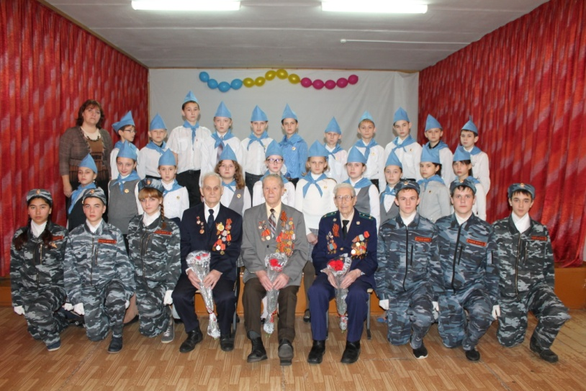
Муниципальное образование «Ярцевский район» Смоленской области
Муниципальный проект
«Развитие муниципальной системы гражданско-патриотического воспитания молодежи»
Голубева Елена Семеновна,
главный специалист комитета по образованию и молодежной политике Администрации муниципального образования «Ярцевский район» Смоленской области

Slide 2
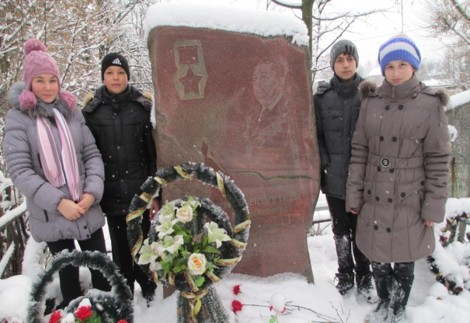
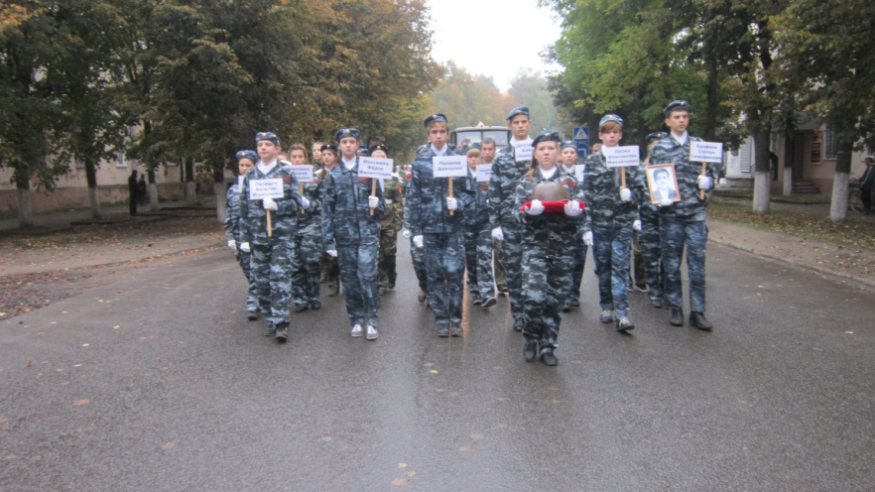
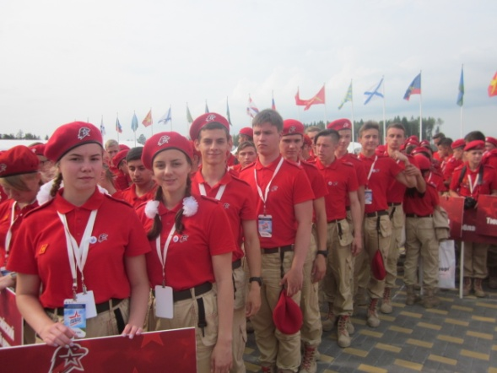
«Каково сегодняшнее общество – такова и молодежь, какова сегодняшняя молодежь – таково и завтрашнее общество»
Цель проекта
Создание условий для развития и совершенствования системы гражданско-патриотического воспитания подростков и молодежи на уровне Комитета по образованию и молодежной политике Администрации муниципального образования «Ярцевский район» Смоленской области, муниципальных образовательных организаций и МБУ «Ярцевский молодежный центр».
Практическая значимость проекта
состоит в выявлении особенностей формирования системы гражданско-патриотического воспитания молодежи Ярцевского района. Полученные результаты исследования дают возможность прогнозировать эффективность управленческих решений, разрабатываемых Администрацией муниципального образования «Ярцевский район» Смоленской области.

Slide 3
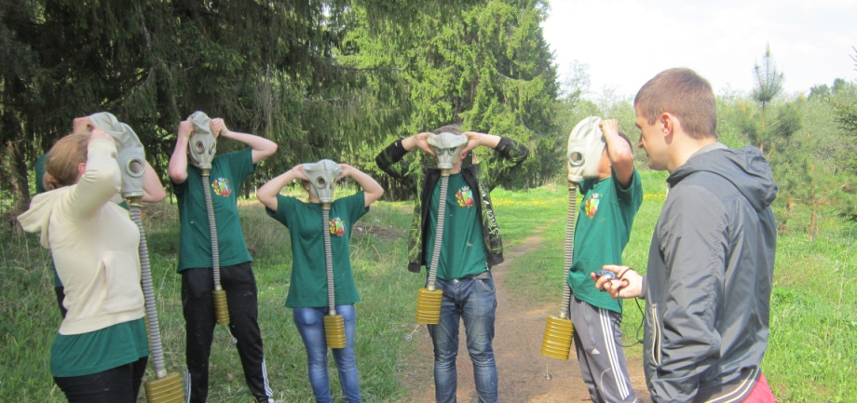
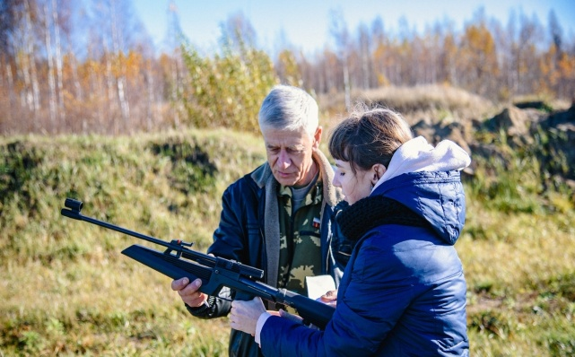
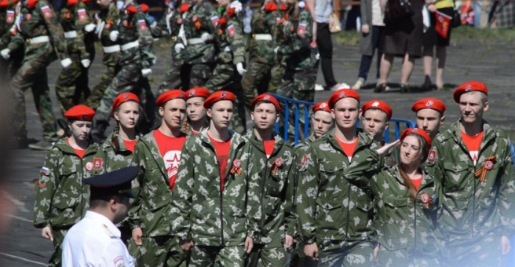
Задачи проекта
- анализ системы гражданско-патриотического воспитания подростков и молодежи на территории муниципального образования «Ярцевский район» Смоленской области,
- разработка нормативной правовой базы, определяющей развитие и совершенствование муниципальной системы гражданско-патриотического воспитания молодежи,
разработка предложений и плана мероприятий по совершенствованию деятельности по гражданско-патриотическому воспитанию молодежи в муниципальном образовании «Ярцевский район» Смоленской области.
Разработка проекта «Развитие муниципальной системы гражданско-патриотического воспитания молодежи» вызвана:
- необходимостью проведения политики по созданию условий для формирования системы воспитания подрастающего поколения в соответствии с их потребностями и общественными запросами,
- необходимостью разработки и реализации новых подходов к определению приоритетов и основополагающих принципов гражданского и патриотического воспитания как одного из важнейших направлений государственной политики,
формированием у жителей Ярцевского района высокого патриотического сознания, верности Отечеству и своей малой Родине, готовности к выполнению конституционных обязанностей.
Этапы реализации проекта:
Первый этап – подготовительный – ноябрь - декабрь 2020 г.
Второй этап – практический – январь 2021 г. - октябрь 2023 г.
Третий этап – аналитический – ноябрь - декабрь 2023 г.

Slide 4
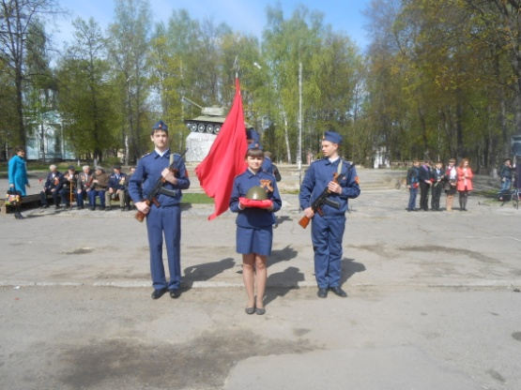
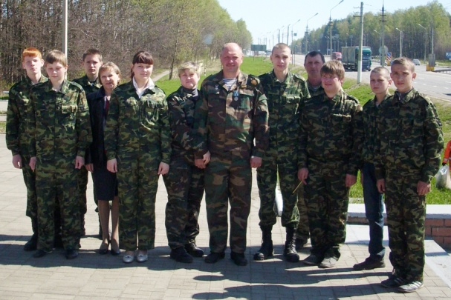
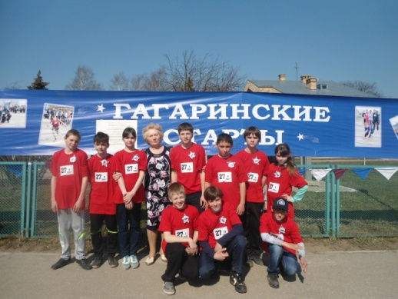
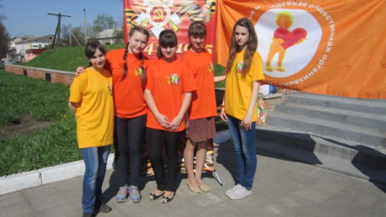
Ресурсное обеспечение проекта
Кадровое (специалисты Комитетов по образованию, культуре и спорту, работники учреждений образования, культуры, спорта, МБУ «Ярцевский молодежный центр»),
Материально-техническое (территории, помещения, оборудование, расходные материалы, энергоресурсы, транспорт, связь образовательных организаций, учреждений и ведомств, заинтересованных в развитии гражданско-патриотического воспитания молодежи),
Управленческое (нормативно-правовая база (постановления, распоряжения, приказы, планы, программы, положения, регламентирующие деятельность в рамках проекта), организационные решения).
Информационное (интернет, диагностические материалы, методические рекомендации, программное обеспечение, СМИ),
Финансовое (средства бюджета муниципального образования «Ярцевский район» Смоленской области, муниципального образования Ярцевское городское поселение Ярцевского района Смоленской области).

Slide 5
Государственная политика в области гражданско-патриотического воспитания осуществляется в соответствии с:
- Концепцией гражданско-патриотического воспитания граждан РФ
- областной государственной программой «Молодежная политика и гражданско-патриотическое воспитание граждан в Смоленской области» (постановление Администрации Смоленской области от 29 июня 2016 года № 364)
- муниципальными программами:
«Гражданско-патриотическое воспитание детей, подростков и молодежи в Ярцевском районе Смоленской области»,
«Развитие образования и молодежной политики в Ярцевском районе Смоленской области»,
«Развитие добровольчества (волонтерства) в Ярцевском районе Смоленской области»

Slide 6
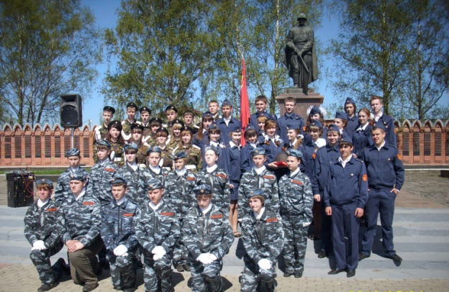
.
Федеральный уровень
2016 г.
Концепция Новой четвертой государственной программы патриотического воспитания граждан Российской Федерации на 2016-2020 годы
Областной уровень
2016 г.
Областная государственная программа «Молодежная политика и гражданско-патриотическое воспитание граждан в Смоленской области»
Муниципальный уровень
2014 г.
Обобщение опыта по патриотическому воспитанию. Международная научно-практическая конференция
2015 г.
Построение организационной модели системы гражданско-патриотического воспитания молодежи на муниципальном уровне Создание Координационного совета по гражданско-патриотическому воспитанию граждан на территории муниципального образования «Ярцевский район» Смоленской области при Администрации муниципального образования «Ярцевский район» Смоленской области
2016 г.
Районный конкурс молодежных социальных проектов «Мы это делаем сами»
2018 г.
Муниципальная программа «Гражданско-патриотическое воспитание детей, подростков и молодежи в Ярцевском районе Смоленской области»
Муниципальная программа «Развитие образования и молодежной политики в Ярцевском районе Смоленской области»
2020 г.
Муниципальная программа «Развитие добровольчества (волонтерства) в Ярцевском районе Смоленской области»
Муниципальный проект «Развитие муниципальной системы гражданско-патриотического воспитания молодежи»

Slide 7
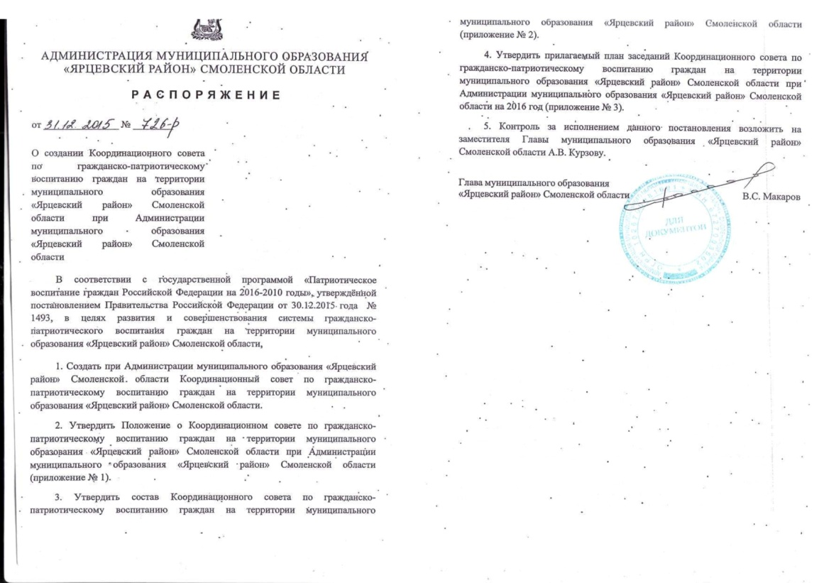
ОРГАНИЗАЦИОННАЯ МОДЕЛЬ СИСТЕМЫ ГРАЖДАНСКО-ПАТРИОТИЧЕСКОГО ВОСПИТАНИЯ МОЛОДЕЖИ НА МУНИЦИПАЛЬНОМ УРОВНЕ:
Администрация муниципального образования «Ярцевский район» Смоленской области
Смоленская областная общественная организация ветеранов (пенсионеров) войны, труда, вооружённых сил и правоохранительных органов
Комитет по образованию и молодежной политике, образовательные организации
Комитет по культуре и спорту, учреждения культуры
МБУ «Ярцевский молодежный центр»
Молодежный совет
Российское движение школьников
Всероссийское общественное движение воинов-интернационалистов «Боевое братство»
Координационный совет
по гражданско-патриотическому воспитанию граждан на территории муниципального образования «Ярцевский район» Смоленской области при Администрации муниципального образования «Ярцевский район» Смоленской области
Юнармейское движение
Отдел военного комиссариата
Пост № 1
Автошкола РОСТО ДОСААФ России
Волонтеры
Капыревщинское хуторское казачье общество «Платовский»
Поисковые отряды
Ярцевский ПСО на водных акваториях
19-ая пожарно-спасательная часть
Туристический клуб «Кривичи»
Д/о «Юные жуковцы»
Д/о «Юные гагаринцы»

Slide 8
В 2020 году в ряды детских и молодежных гражданско-патриотических объединений, движений вступили 173 человека.
Всего в деятельности детских и молодежных общественных объединений задействованы более 1000 подростков и молодежи.
Волонтеры (более 542 чел.)
«Юные жуковцы» (130 чел.),
«Юные гагаринцы» (102 чел.)
«Пост № 1» (80 чел.)
Сш № 6
Сш № 5
Сш № 9
Юнармейцы (337 чел.)
Сш № 1
Сш № 8
«Пост №1»
Сш № 7
7 поисковых отрядов (более 60чел.);
12 школьных музеев (все паспортизированы);
«Российское движение школьников» (более 592 чел.);
Молодежный Совет при Администрации муниципального образования «Ярцевский район» Смоленской области (11 чел.);
Туристический клуб «Кривичи» (15 чел.);
Капыревщинское хуторское казачье общество «Платовский» (12 чел.).
Школа-гимназия
Сш № 2
Сш № 10
Школа-интернат
Ярцевский индустриальный техникум
Сш № 4
«Пост №1»

Slide 9
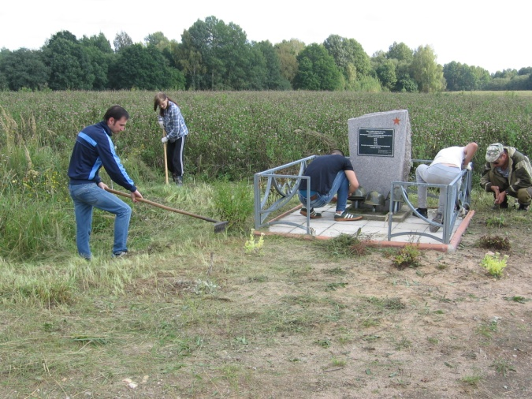
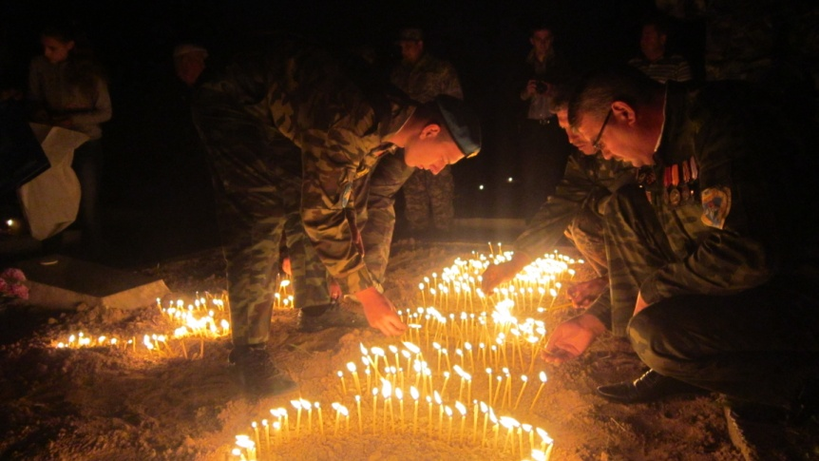
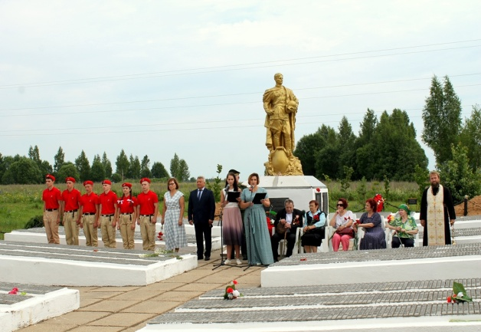
Социально-значимой инициативой в работе с молодежью является волонтерское движение, в котором задействованы 452 добровольца.
Добровольческая деятельность в 2020 году представлена гражданско-патриотическими акциями:
«Свеча Памяти»
«Обелиск»
«Триколор»
«Весенняя неделя добра»
«Цветок Победы»
«Георгиевская лента»
- В рамках проекта «Волонтеры Конституции» был сформирован волонтерский корпус из 80 добровольцев, которые рассказывали гражданам о сути всенародного голосования, предлагаемых изменениях, раздавали информационные буклеты.
- В рамках общероссийской акции взаимопомощи пожилым и маломобильным гражданам в ситуации распространения новой коронавирусной инфекции #МыВместе волонтерами оказана помощь более 500 ярцевчанам. 5 волонтеров были награждены памятной медалью Президента РФ В.В. Путина за бескорыстный вклад в организацию Общероссийской акции взаимопомощи #МыВместе.

Slide 10
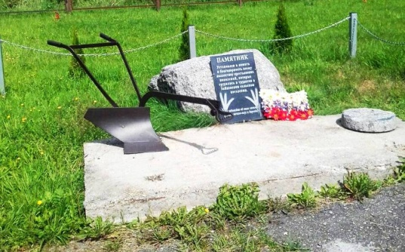
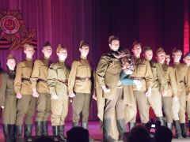
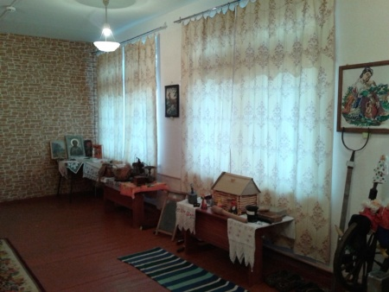
В целях воспитания у подрастающего поколения социальной ответственности и инициативности, привлечения молодежи к решению социальных проблем Ярцевского района ежегодно проводится районный конкурс молодежных социальных проектов «Мы это делаем сами».
Лучшие проекты, в том числе в сфере гражданско-патриотического воспитания молодежи получили финансовую поддержку из бюджета муниципального образования «Ярцевский район» Смоленской области на их практическую реализацию:
- проект по расширению площадей музея МБОУ СШ № 2,
- проект МБОУ СШ № 4 «Памяти верные сыны» по благоустройству территории памятника «1812 года»,
- проект МБОУ Зайцевской ош «Памятник сельскохозяйственным орудиям: плугу и жерновам»,
- проект МБОУ Михейковской сш «Поэтическое наследие родного села».
- социальный проект МБОУ СШ № 7 «По следам бессмертного полка» в 2016 году вышел за пределы района и был представлен в п. Монастырщина и в г. Духовщина, а проект этой же школы «Автобус Великой Победы», реализованный к 70-ой годовщине Победы, был представлен на областном методическом семинаре для руководителей детских и молодежных общественных объединений Смоленской области.

Slide 11
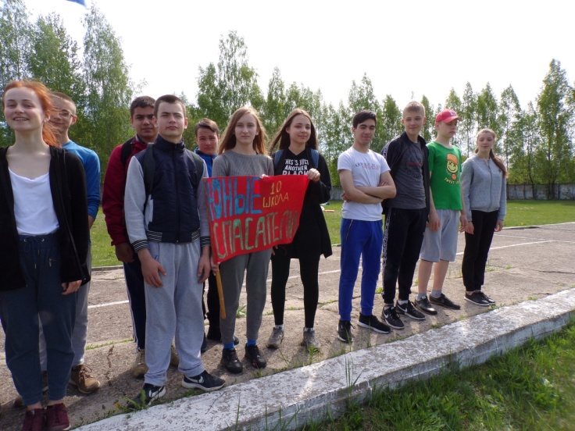
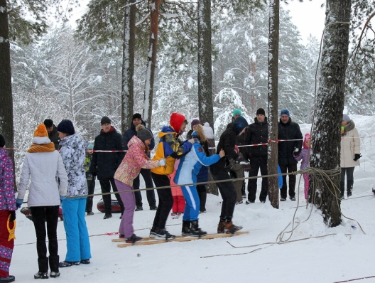
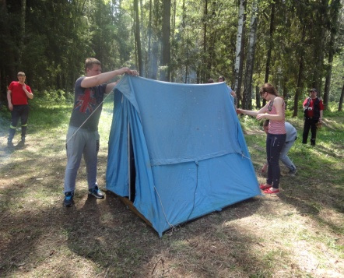
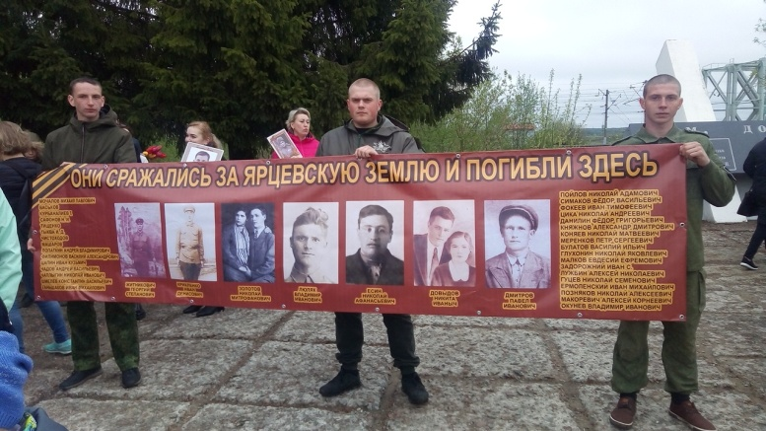
В 2020 году проведены свыше 300 мероприятий гражданско-патриотической направленности, в том числе:
- 105 патриотических акций; - 45 военно-спортивных игр; -160 иных мероприятий, в которых приняли участие свыше 5 тыс. подростков и молодежи. | Среди массовых районных мероприятий: - районная спартакиада допризывной молодежи; - «Вахта Памяти 2020»; - гражданско-патриотические акции «Бессмертный полк», «Диктант Победы»; - районная военно-спортивная игра «Зарница»; - все образовательные организации приняли участие во всероссийской акции «Памяти Героев», создав 18 видеороликов о Героях – ярцевчанах Советского Союза и социалистического труда.
Особое внимание было уделено Великой дате – Году Памяти и славы и 75-летию Победы в Великой Отечественной войне, что позволило повысить эффективность проводимой патриотической работы, вовлечь в мероприятия максимальное количество подростков и молодежи.
Доля детей, подростков и молодежи, охваченных гражданско-патриотическими мероприятиями
2019 год 66% | 2020 год 69%

Slide 12
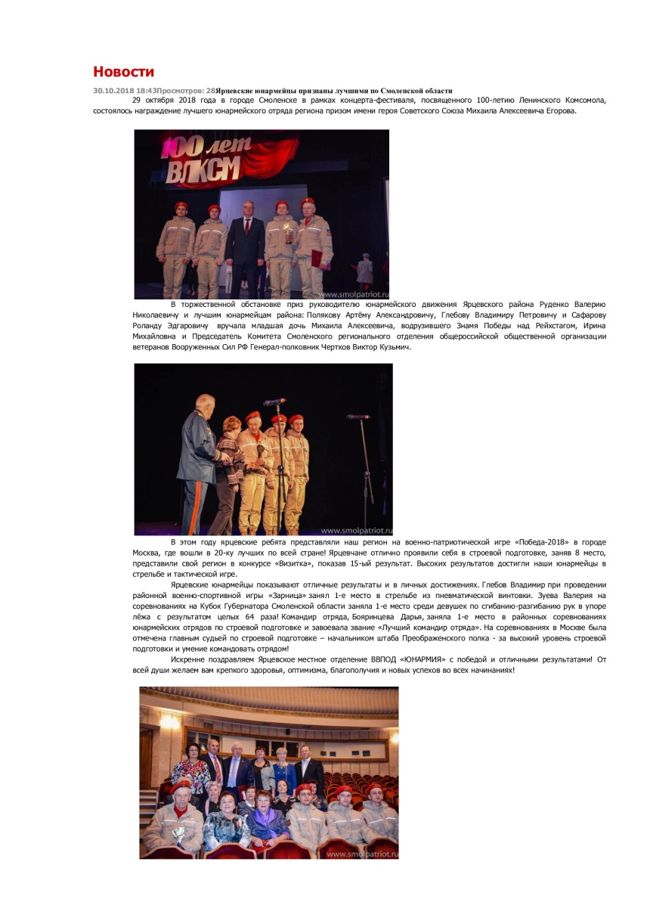
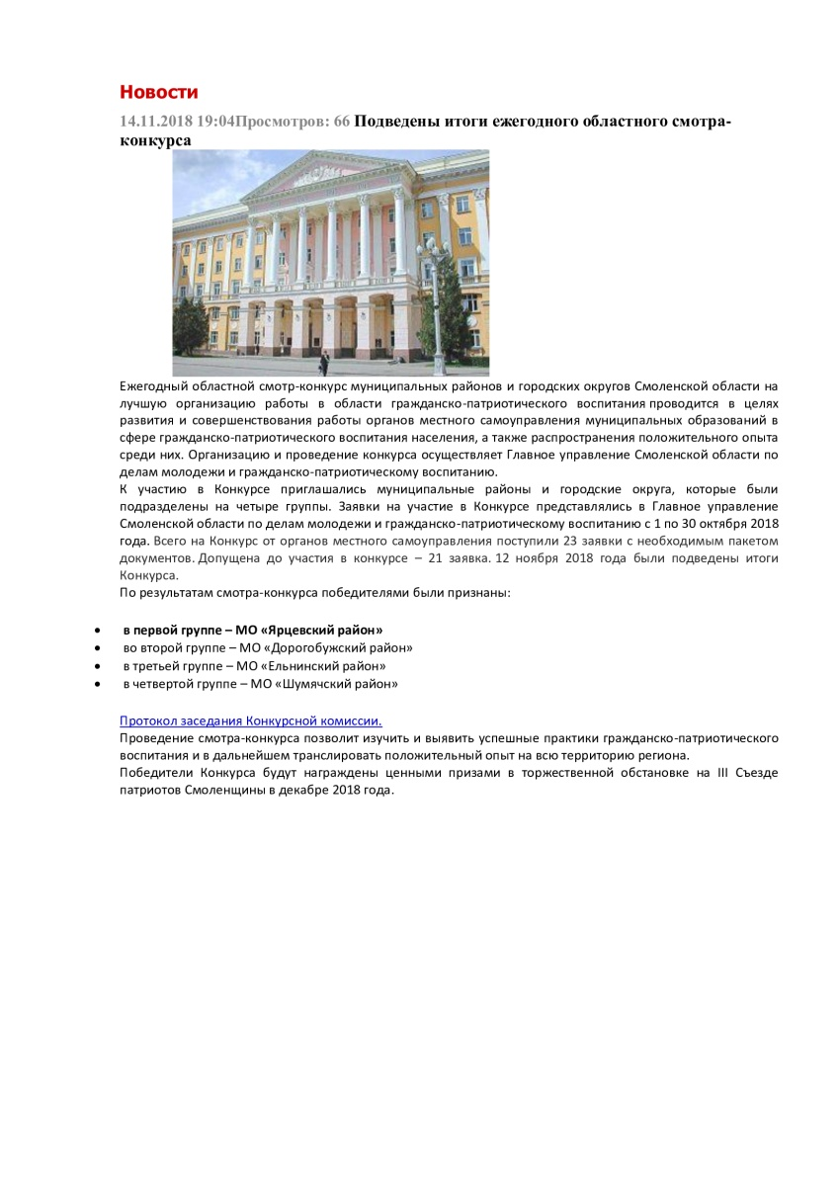
Победы в областных конкурсах, результаты рейтингов

Slide 13
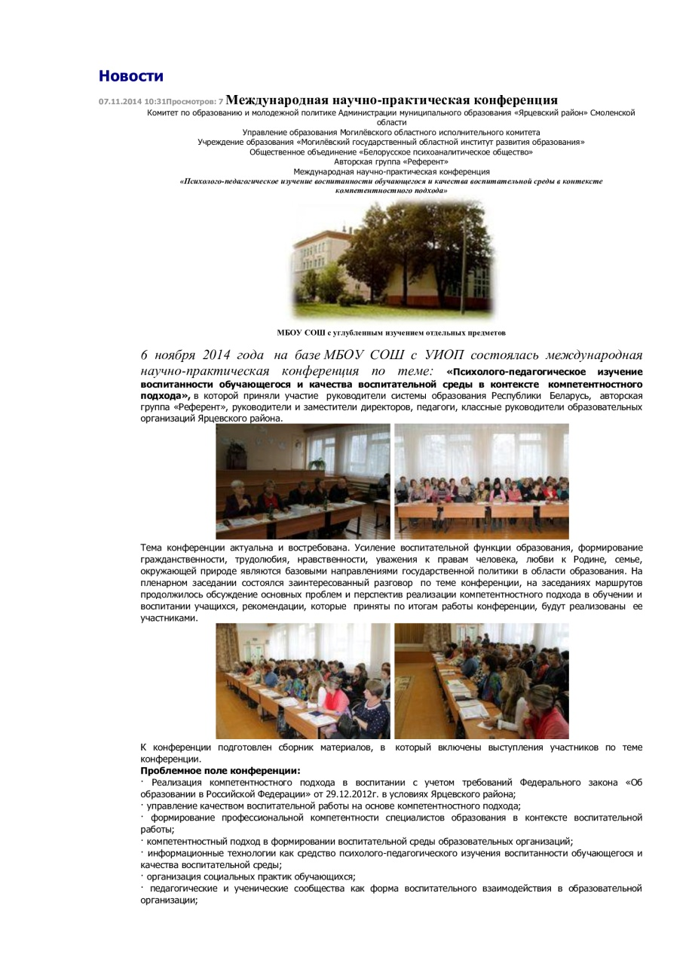
Распространение опыта
Публикации, выступления Е.С. Голубевой
Международная научно-практическая конференция по теме: «Психолого-педагогическое изучение воспитанности обучающегося и качества воспитательной среды в контексте компетентностного подхода», 2014 г.
Научно-практическая конференция «Традиции и инновации в формировании патриотизма и гражданственности среди российской молодежи», 2020 г.
АВТОНОМНАЯ НЕКОММЕРЧЕСКАЯ ОРГАНИЗАЦИЯ ДОПОЛНИТЕЛЬНОГО ПРОФЕССИОНАЛЬНОГО ОБРАЗОВАНИЯ «СИБИРСКИЙ ИНСТИТУТ ПРАКТИЧЕСКОЙ ПСИХОЛОГИИ, ПЕДАГОГИКИ И СОЦИАЛЬНОЙ РАБОТЫ»
ТРАДИЦИИ И ИННОВАЦИИ В ФОРМИРОВАНИИ ПАТРИОТИЗМА И ГРАЖДАНСТВЕННОСТИ СРЕДИ РОССИЙСКОЙ МОЛОДЕЖИ
МАТЕРИАЛЫ НАУЧНО-ПРАКТИЧЕСКОЙ КОНФЕРЕНЦИИ (24 декабря 2020 г.)
2020

Slide 14
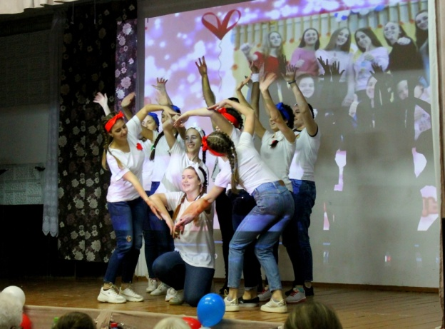
НАШИ ИНФОРМАЦИОННЫЕ РЕСУРСЫ:
Информация, фото о ходе реализации мероприятий проекта в сети Интернет представлены:
официальном сайте Администрации муниципального образования «Ярцевский район» Смоленской области: http://yarcevo.admin-smolensk.ru
в печатных СМИ, на телерадиокомпании «Пионер ТВ».
Наш почтовый адрес:
215800 Смоленская обл., г. Ярцево, ул. Гагарина, д. 9,
Адреса электронной почты: Администрация Ярцевского района <yarcevoadmin@mail.ru>
Комитет по образованию и молодежной политике ppoi-@ mail.ru
ppoi-@mail.ru ppoi-
Будем рады сотрудничеству!

